Slide 1
ÁP XE GAN DO AMIP
GVHD : Nguyễn Phúc Học
Lớp : PTH 350 H
Nhóm 12 : Phạm Thị Thùy Linh
Trần Thị Kính
Đinh Thị Kim Ngân
Văn Thị Sương
Võ Hà Cẩm Tiên

Slide 2
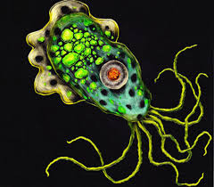
1. Định nghĩa, nguyên nhân và bệnh sinh
1.1. Định nghĩa:
Áp xe gan do amip là một bệnh có nhiều ổ mủ trong nhu mô gan do amip gây ra.
Trong các bệnh nhiễm khuẩn gan mật thì đây là một trong những bệnh hay gặp nhất ở nước ta:
Tại bệnh viện Bạch Mai từ 1977-1990 gặp 158 ca Nguyễn Khánh Trạch(1991)
Thống kê tử vong của Quân y viện 103 từ 1982-1992 tử vong do áp xe gan chiếm 3,7% các bệnh về tiêu hóa và 0,86% trong tử vong chung Hoàng Gia Lợi(1993)
Notes:
vvvvvvvvv

Slide 3
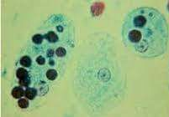
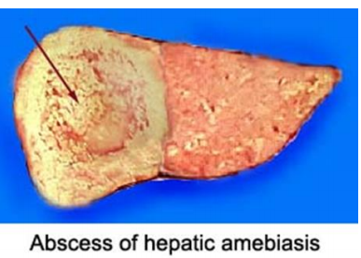
1.2. Nguyên nhân và bệnh sinh:
Amip gây bệnh Entamoeba vegetative histolytica thể này ăn hồng cầu là thể gây bệnh.
Sau khi chui qua niêm mạc đại tràng để đột nhập vào máu, amip theo tĩnh mạch vào tuần hoàn cửa hoặc bạch mạch đến gan.
Amip gây ra các vi huyết khối do tắc mạch rồi hoại tử, nhiều ổ hoại tử hợp thành ổ áp xe, 90% bên phải kích thước trung bình 5-6cm chứa khoảng 500ml mủ.
Kén amip theo phân ra ngoài, có thể tồn tại 10-15 ngày, không bị tiêu hủy bởi thuốc tím và clor, trong formol 0,5% sau 30 phút kén mới chết.

Slide 4
2.Triệu chứng:
2.1. Lâm sàng
Thể điển hình:
Chiếm khoảng 60-70% trường hợp, có 3 triệu chứng chủ yếu tạo thành tam giác Fontam:
Sốt: có thể 39-400°C, sốt nhẹ 37,5-38°C. Thường sốt 3-4 ngày trước khi đau hạ sườn phải và gan to.
Đau hạ sườn phải và vùng gan: đau mức độ cảm giác tức nặng đau nhói, đau khó chịu không dám cử động mạnh. Đau hạ sườn phải xuyên lên vai phải, khi ho đau tăng. Đau triền miên kéo dài suốt ngày đêm.
Gan to và đau: gan to không nhiều 3-4cm dưới sườn phải mềm nhẵn, bờ tù, ấn đau. Làm nghiệm pháp rung gan(+), dấu hiệu louddlow(+).

Slide 5
Ngoài tam chứng Fontan là chủ yếu, có thể gặp một số triệu chứng khác ít gặp hơn:
Rối loạn tiêu hóa: ỉa lỏng hoặc ỉa nhày máu giống lỵ, xảy ra đồng thời với sốt trước hoặc sau sốt vài ba ngày.
Mệt mỏi gầy sút nhanh làm cho chẩn đoán nhầm là ung thư gan.
Có thể phù nhẹ ở mu chân
Cổ trướng: đi đôi với phù
Tràn dịch màn phổi: thường do áp xe vỡ ở mặt trên gan gần sát cơ hoành.
Lách to: hiếm gặp, dễ nhầm với với xơ gan khoảng cửa.

Slide 6
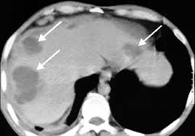
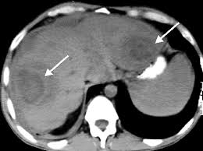
b. Thể không điển hình biểu hiện theo thể lâm sàng:
Thể không sốt
Thể sốt kéo dài
Thể vàng da
Thể không đau
Thể suy gan
Thể theo kích thước của gan
Thể áp xe gan trái
Thể phổi màng phổi
Thể có tràn dịch ngoài màng tim
Thể giả ung thư gan
Áp xe gan(đa ổ, hai thùy) trên CT( không và có cản quang)

Slide 7
2.2. Cận lâm sàng
Xét nghiệm máu:
BC tăng.
Máu lắng tăng.
Các phản ứng huyết thanh- Phản ứng miễn dịch huỳnh quang với amip.
b. X quang phổi:
Bóng gan to.
Vòm hoành bị đầy lên cao, di động kém.
Góc sườn hoành phải tù.
c. Soi ổ bụng:
Hoặc thấy trực tiếp ổ áp xe: là một khối lồi lên trên mặt gan với các biểu hiện viêm nhiễm như xung huyết, phù, dầy dính, hạt Fibrin.
Hoặc thấy hình ảnh gián tiếp của áp xe gan như gan to và những biểu hiện viêm nhiễm.

Slide 8
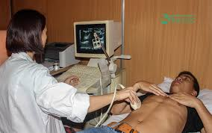
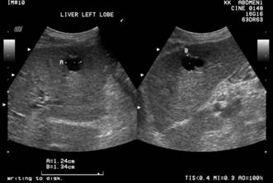
Siêu âm gan
Áp xe amip ở giai đoạn viêm và hoại tử thể hiện thành một khối đặc tăng âm hoặc giảm âm, sang giai đoạn áp xe đã có mủ sẽ thấy một hình hốc rỗng âm, ở giữa có một số âm đậm rải rác hoặc 2,3 ổ áp xe rời nhau ở cùng một phân thùy hoặc nhiều phân thùy khác nhau. Kích thước ổ áp xe do amip tương đối lớn thường từ 5-10cm.

Slide 9
3. Biến chứng
3.1. Vỡ ổ áp xe:
Vỡ vào phổi
Vỡ vào màng phổi
Vỡ vào màng ngoài tim
Vỡ vào màng bụng gây viêm phúc mạc toàn thể
Vỡ vào ống tiêu hóa
3.2. Bệnh nhân suy kiệt vì nhiễm trùng nặng kéo dài
3.3. Bội nhiễm ổ áp xe

Slide 10
4. Chẩn đoán
4.1. Chẩn đoán xác định áp xe gan
Dựa vào lâm sàng: Có tam chứng Fontam
Dựa vào xét nghiệm:
Xét nghiệm máu
X quang phổi
Soi ổ bụng
Siêu âm
c) Chọc hút ổ áp xe:
Hút ra mủ( tiêu chuẩn này là chắc chắn)
4.2. Chẩn đoán nguyên nhân amip
Tìm amip trong dịch mủ ổ áp xe
Dựa vào các phản ứng huyết thanh
Dựa vào các dấu hiệu gián tiếp

Slide 11
5. Điều trị
• Điều trị abces gan amip là một điều trị nội ngoại khoa hoặc kết hợp chọc hút.
• Kết quả điều trị phụ thuộc vào nhiều yếu tố
5.1. Dùng thuốc chống Amip đơn thuần
a. Chỉ định:Dùng thuốc diệt Amip đơn thuần với
+ Các áp xe gan do Amip thể nhẹ hoặc thể vừa.
+ Loại áp xe gan Amip có kích thước không lớn quá (đường kính khoảng 6cm ).
+ bệnh nhân bị áp xe gan do Amip đến sớm ( trước 1 tháng ).

Slide 12
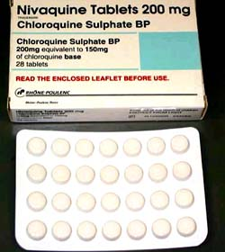
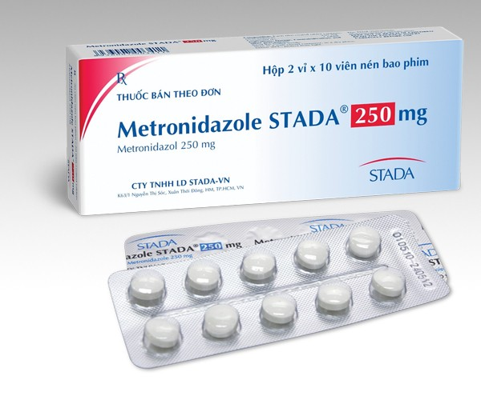
b.Các nhóm thuốc diệt Amid
Emetine : Biệt dược: Dametine, Mebadin.
Nhóm 5-Metronidazol (tìm ra: Nakamura 1955, áp dụng lâm sàng 1996). Biệt dược: Delagyl, Nivaquin, Quinogal, Reschine.
Diệt kén Amip để tránh tái phát ta dùng dẫn chất Idooxquinoléin: Direxiod; Bénarsal (diphétarsone); Aminarsone (carbarsone )

Slide 13
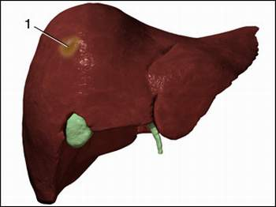
5.2. Chọc hút mủ ổ áp xe gan Amip với thuốc diệt Amip
a. Chỉ định:
- Ổ áp xe gan đường kính > 6cm.Bệnh nhân đến muộn > 1 tháng.
b. Phương pháp chọc hút mủ: Chọc hút mũ. Số lần có thể 1,2 hoặc 3
.

Slide 14
5.3. Phẫu thuật kết hợp với dùng thuốc diệt Amip
Chỉ định - ngày càng thu hẹp, chỉ giới hạn trong một số trường hợp sau:
‒ Khi áp xe gan đã biến chứng nguy hiểm.
‒ Ở bệnh nhân áp xe gan có đe dọa biến chứng không chọc hút mủ ổ áp xe được thì phải phẫu thuật.
‒ Đến quá muộn (> 4 tháng )điều trị nội khoa bằng chọc hút mủ và thuốc diệt Amip không có kết quả.
‒ Ổ áp xe quá to, gan to quá rốn tới hố chậu và nổi phồng lên, sờ vàothấy căng như một bọc nước

Slide 15
TƯ LIỆU THAM KHẢO
www.nguyenphuchoc199.com
www.google.com.vn
Đai học duy tân,(2016) Tập bài giảng Bệnh lý học
Các giáo trình về bệnh học, dược lý, dược lâm sàng.

Slide 16
Cảm ơn thầy và các bạn đã lắng nghe

